Slide 1
nodejs构建自己的脚手架

Slide 2


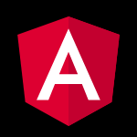
https://cli.vuejs.org/zh/
https://www.html.cn/create-react-app/
https://cli.angular.io

Slide 3
nodejs介绍
NodeJS是为了开发高性能的服务器而诞生的一种技术
是运行在服务端的 JavaScript，基于V8（谷歌浏览器的版本）进行运行
使用了一个事件驱动、非阻塞式 I/O 的模型，使其轻量又高效

Slide 4
前端学习nodejs的意义
开发沟通：开发时更容易理解后端实现，降低交流成本
后端开发：想写些自己感兴趣的项目时，可以自己独立完成，即使没有后端支持，且成本特别低。
中间层开发：为了进一步的前后端分离，提高性能，使用nodejs做中间层是一个非常好的实践（由于nodejs具有异步io的特点）

Slide 5
通过vue-cli分析我们的需求
安装vue-cli npm install -g @vue/cli
查看是否安装成功 vue -V
在命令行输入 vue create xxx

Slide 6
我们的需求
定义命令、解析命令
与命令行交互 例如做出提问获取用户的输入和选择
为了用户体验输出彩色字体
下载依赖文件的时候输出loading图标
下载对应的模板（如果模板放到脚手架项目中请忽略，但是模板放到项目中会增加脚手架项目的大小，并且不利于维护）

Slide 7
哪些包能满足我们上述需求
定义命令、解析命令 commander
与命令行交互 例如做出提问获取用户的输入和选择 inquirer
为了用户体验输出彩色字体 chalk
下载依赖文件的时候输出loading图标 ora
下载对应的模板 download-git-repo

Slide 8
如何开始创建一个nodejs项目
安装nodejs 官网有教程下载文件直接安装 node -v
npm nodejs的包管理工具 安装nodejs的时候会一并安装
通过 npm init 初始化一个nodejs项目
package.json nodejs模块、包或者说项目的描述文件
node中也有一些优秀的框架有自己的脚手架
express express-generator（基于 Node.js 平台，快速、开放、极简的 Web 开发框架）
koa koa-generator（基于 Node.js 平台的下一代 web 开发框架）
eggjs egg-init（为企业级框架和应用而生）
*安装我们需要的包
npm install chalk ora download-git-repo commander inquirer --save

Slide 9
package.json
name - 包名
version - 包的版本号
description - 包的描述
homepage - 包的官网URL
author - 包的作者，它的值是你在网站的有效账户名，遵循“账户名<邮件>”的规则，例如zhangsan<zhangsan@163.com>
contributors - 包的其他贡献者
dependencies / devDependencies-生产/开发环境依赖包列表它们将会被安装在 node_module 目录下
repository - 包代码的Repo信息，包括type和URL，type可以是git或svn，URL则是包的Repo地址
main - main 字段指定了程序的主入口文件，require('moduleName') 就会加载这个文件这个字段的默认值是模块根目录下面的 index.js
keywords - 关键字
上述参数是极为常见的参数，另外还可以设置script、license等等。除了官方必须的一些参数外，我们也可以存储我们自己的关于模块的描述信息在package.json

Slide 10
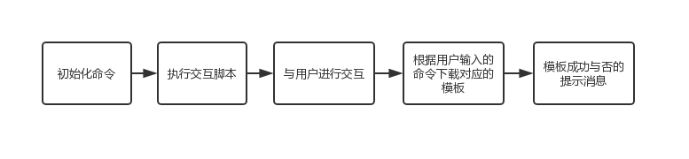
脚手架的工作流程

Slide 11
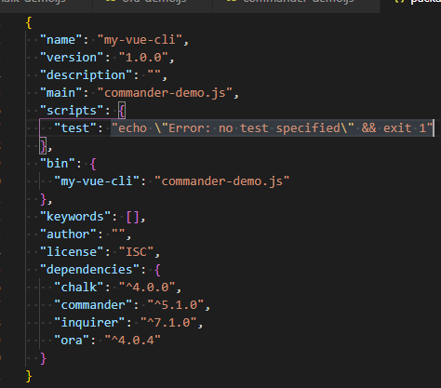
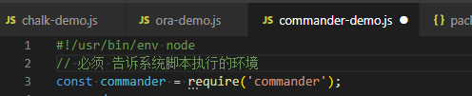
如何本地测试npm包

Slide 12
如何本地测试npm包
package.json中必须加入bin字段 这样执行npm link的时候系统才知道这个包的启动命令
node脚本的第一行必须加入 #!/usr/bin/env node 告诉系统这个脚本执行所需的环境
npm link 将本地的npm包连接到全局的node_modules中

Slide 13
nodejs调试
在vscode中调试
直接按f5启动调试 配置vscode的调试配置文件
program字段默认取package.json中main对应的路径
启动程序可以在源代码中打断点、查看调用堆栈等
在谷歌浏览器控制台中调试
执行nodejs脚本的时候可以带上--inspect-brk
node --inspect-brk ./bin/index.js
然后打开谷歌浏览器控制台 左上角有一个绿色的nodejs logo
点击它打开nodejs的调试工具 操作跟正常的控制台一样

Slide 14
谢谢观看

